Slide 1

Poznáte, které místo je schováno v puzzle?
Švýcarsko
ZŠ Hejnice
Mgr. Monika Kašparová

Slide 2
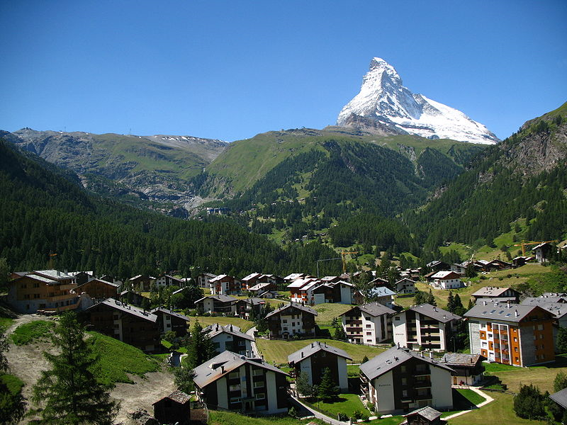
Obr.1
Materrhorn, 4478 m.

Slide 3
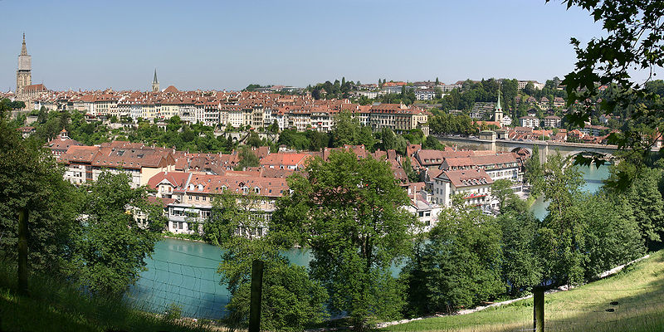
Bern, hlavní město Švýcarska,
má pouhých 350 000 obyvatel
Obr.2

Slide 4
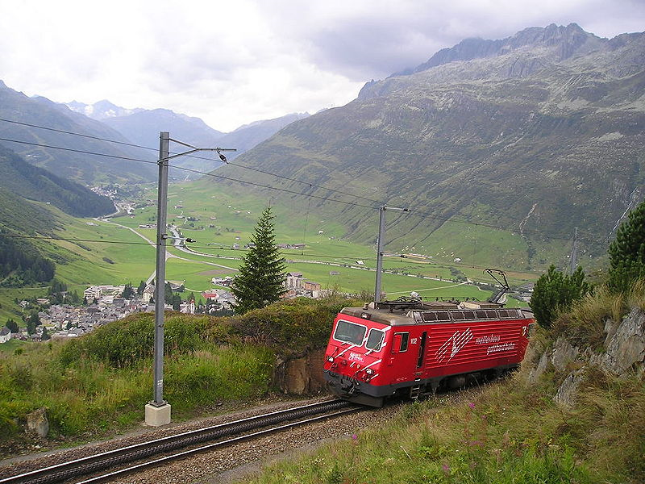
Glacier expres, nejpomalejší expres světa, spojuje horská střediska na východě západě, přes 291 mostů a 91 tunelů
Obr.3

Slide 5
Použité zdroje:
Obr.1: Soubor:3803 - Winkelmatten - Matterhorn viewed from Gornergratbahn.JPG. In Wikipedia : the free encyclopedia [online]. St. Petersburg (Florida) : Wikipedia Foundation, [cit. 2011-05-14]. Dostupné z WWW: <http://cs.wikipedia.org/wiki/Soubor:3803_-_Winkelmatten_-_Matterhorn_viewed_from_Gornergratbahn.JPG> podle licence Creative Commons, autor Andrew Bossi
Obr.2: Soubor:AltstadtBern03.jpg. In Wikipedia : the free encyclopedia [online]. St. Petersburg (Florida) : Wikipedia Foundation, [cit. 2011-05-14]. Dostupné z WWW: <http://cs.wikipedia.org/wiki/Soubor:AltstadtBern03.jpg>podle podmínek Svobodné licence GNU pro dokumenty
Obr.3: Soubor:Vlak na ozubnici.JPG. In Wikipedia : the free encyclopedia [online]. St. Petersburg (Florida) : Wikipedia Foundation, [cit. 2011-05-14]. Dostupné z WWW: <http://cs.wikipedia.org/wiki/Soubor:Vlak_na_ozubnici.JPG> podle podmínek Svobodné licence GNU pro dokumenty

